Slide 1
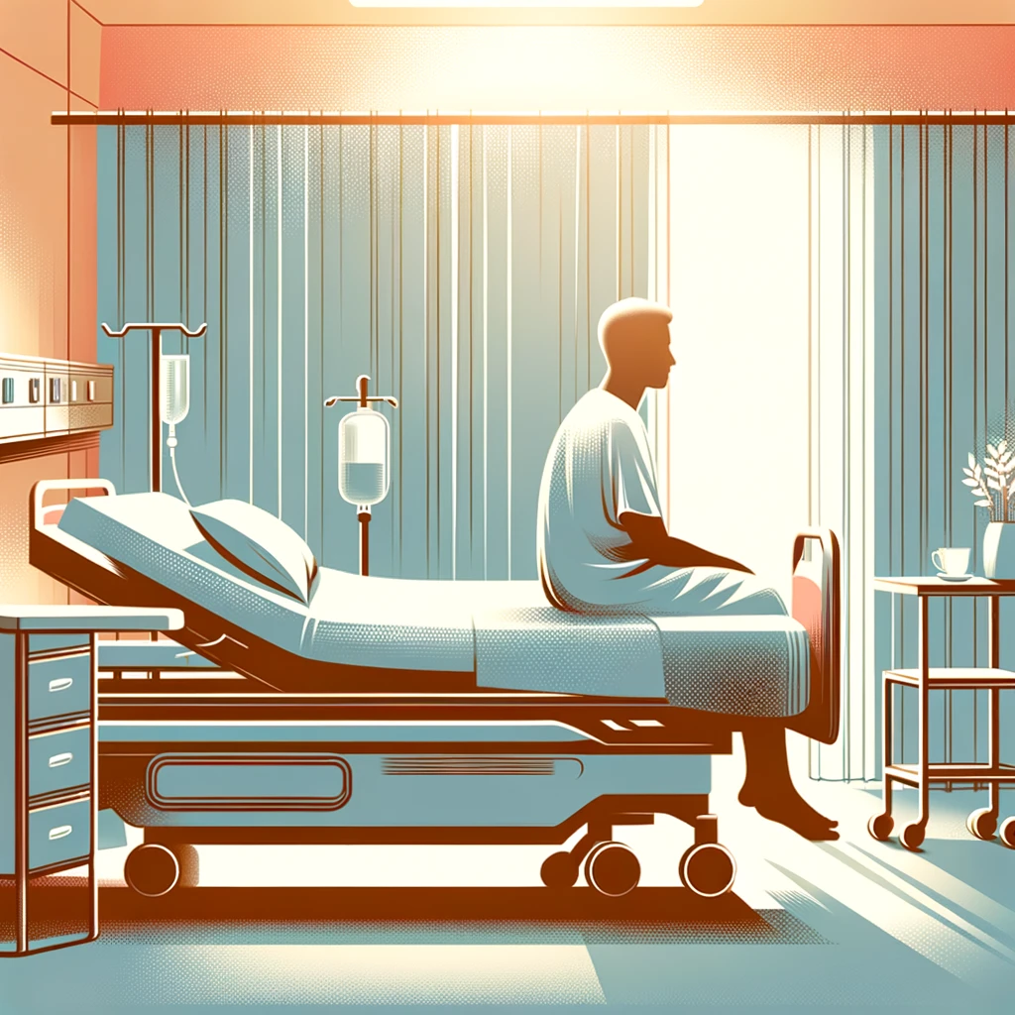
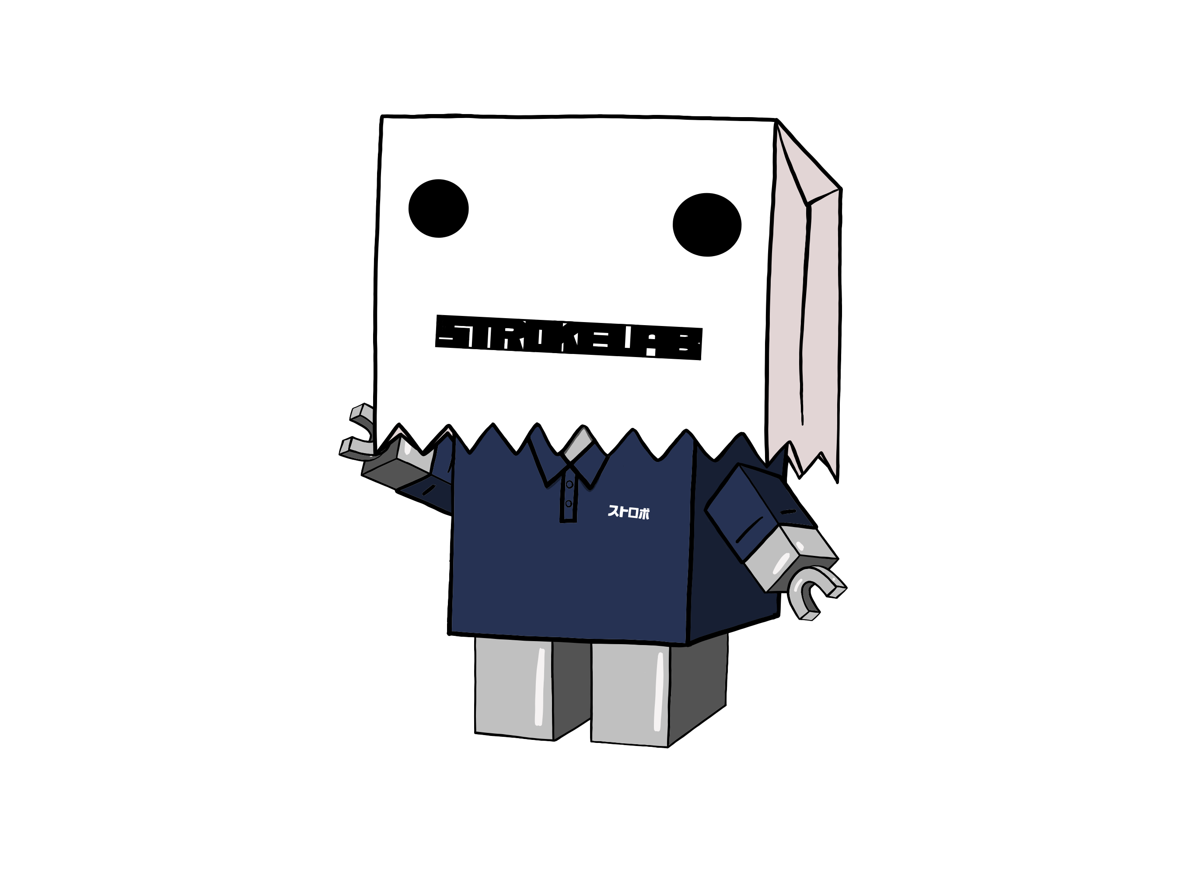
症例を通じた寝返りと起き上がりの学び

Slide 2
ス
ト
ラ
ボ
本日の内容
症例１：寝返り動作の評価と介入
症例２：起き上がり動作の評価と介入

Slide 3
ス
ト
ラ
ボ
本日の目標
症例の起き上がり動作の改善に向けたアプローチを考案する
①動作の基本的な観察ポイントを理解する
②観察したポイントを整理し，問題点を理解する
③評価に基づく治療立案の流れを理解する

Slide 4
ス
ト
ラ
ボ
症例情報
症例①
・60代 男性 パーキンソン病（約7年前に診断）
・Hoehn&Yahrの重症度分類：Ⅰ度（右側に症状あり）
・歩行レベル：独歩自立
・認知機能：問題なし
症例②
・40代 男性 右被殻出血（約2年前に発症）
・Brunnstrom Stage：上肢Ⅳ 手指Ⅳ 下肢Ⅳ
・歩行レベル：独歩自立
・感覚障害：軽度鈍麻
・認知機能：問題なし

Slide 5
ス
ト
ラ
ボ
相でとらえる寝返り
①Supine
開始肢位
④下部体幹のRotation
Righting Reaction
③上部体幹のRotation
Axial Rotation/Scapula Set
②頭頸部運動とReaching
Head Control/Scapula Set
Weight Shift
Donald A. Neumann et al：Kinesiology of the Musculoskeletal System: Foundations for Rehabilitation, 2edition：Mosby．2009

Slide 6
ス
ト
ラ
ボ
パーキンソン病の病態
パーキンソン病は中枢神経系の進行性変性疾患で，主に黒質緻密部のドーパミン神経細胞の変性・脱落によって発症する．
・振戦（震え）：安静時に手足や顔に震えが現れる．
・筋固縮：筋肉の常時的な緊張，硬直感．
・運動の緩慢：動作開始の遅れ，動作の遅さや小ささ．
・姿勢不安定：歩行時の不安定感や転倒のリスク増加．
ホーエン・ヤール分類（Hoehn ＆ Yahr）
・Ⅰ度: 左右どちらかの手足に軽い症状があらわれる．
・Ⅱ度: 左右の手足に症状があらわれる．
・Ⅲ度: バランスを崩して転びやすいが日常生活は自分でできる．
・Ⅳ度: 日常生活で介助が必要だが，起立や歩行は自分でできる．
・Ⅴ度: 起立や歩行を含めて介助が必要となる．

Slide 7
ス
ト
ラ
ボ
大脳基底核の機能（パーキンソン病）
基底核内におけるループを通じて, 興奮・抑制の均衡をコントロールすることで身体運動を保証している.
大脳皮質
大脳皮質
大脳皮質
抑制
①ハイパー直接路
尾状核/被殻
促通
③間接路
②直接路
淡蒼球外節
視床 下核
黒質 緻密部
視床
淡蒼球内節/黒質網様部
脳幹 脊髄
随意運動
高草木 薫：大脳基底核による運動の制御 .臨床神経学 49(6), 325-334, 2009

Slide 8
ス
ト
ラ
ボ
寝返りの評価
①第一印象は？
→
②どの相で問題が出現しているか？
→
③問題が出現している解剖学・運動学・神経学的要因は？
→

Slide 9
ス
ト
ラ
ボ
寝返りの動作観察
①背臥位
②頭頸部運動とReaching
③上部体幹のRotation
④下部体幹のRotation
→
→
→
→

Slide 10
ス
ト
ラ
ボ
脳画像と機能（被殻）
部位
大脳基底核系の一部であり，淡蒼球とともにレンズ核（両半球の側方に位置する）を形成する．被殻は淡蒼球の外側，内包の内側に位置する．
役割
被殻は大脳基底核の運動ループにおいて重要な役割を果たしている．主に脳の感覚運動野から皮質入力を受け取る．運動の調節に関与し，運動学習と運動準備の役割を果たす．

Slide 11
ス
ト
ラ
ボ
大脳基底核の機能（被殻）
基底核内におけるループを通じて, 興奮・抑制の均衡をコントロールすることで身体運動を保証している.
大脳皮質
大脳皮質
大脳皮質
抑制
①ハイパー直接路
尾状核/被殻
促通
③間接路
②直接路
淡蒼球外節
視床 下核
黒質 緻密部
視床
淡蒼球内節/黒質網様部
脳幹 脊髄
随意運動
高草木 薫：大脳基底核による運動の制御 .臨床神経学 49(6), 325-334, 2009

Slide 12
ス
ト
ラ
ボ
相でとらえる起き上がり
①頭頸部運動とReaching
Head Control/Scapula Set
④On Hand～端座位
Scapula Set/上肢のActive支持
③On Elbow
Righting Reaction/Scapula Set/上肢Active支持
②上部体幹のRotation
Axial Rotation/Scapula Set/上肢のActive支持
Weight Shift
Weight Shift
Donald A. Neumann et al：Kinesiology of the Musculoskeletal System: Foundations for Rehabilitation, 2edition：Mosby．2009

Slide 13
ス
ト
ラ
ボ
起き上がりの評価
①第一印象は？
→
②どの相で問題が出現しているか？
→
③問題が出現している解剖学・運動学・神経学的要因は？
→

Slide 14
ス
ト
ラ
ボ
起き上がりの動作観察
①頭頸部運動とReaching
②上部体幹のRotation
③On Elbow
④On Hand～端座位
→
→
→
→

Slide 15
ス
ト
ラ
ボ
まとめ
①動作の基本的な観察ポイントを理解する
→弱化部位（weakness）を探す
症例１：右肩甲骨のプロトラクション
症例２：コアスタビリティ
②観察したポイントを整理し、問題点を理解する
→なぜ弱化しているのか（動かしにくいのか）理由を探す
症例１：右広背筋・右菱形筋の固縮，短縮
症例２：腹筋群の機能低下，脊柱起立筋の過剰収縮
③評価に基づく治療立案の流れを理解する
→弱化している部位が活動しやすい条件をつくる

